Slide 1
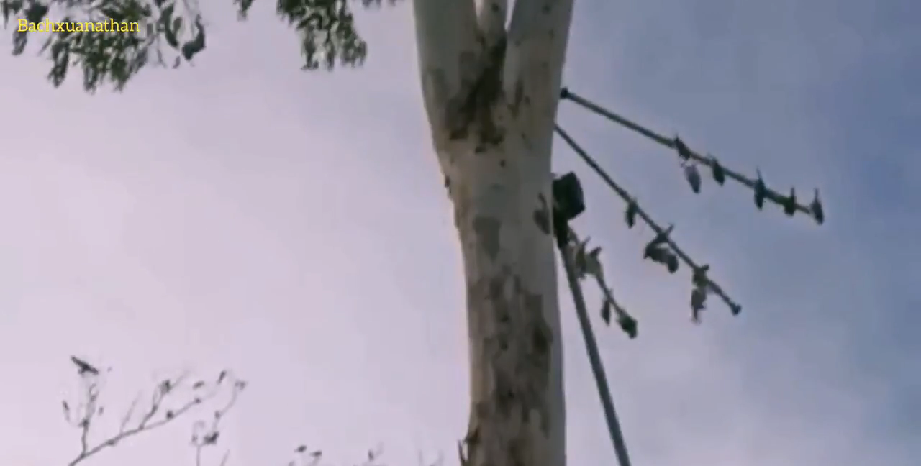
Thứ……ngày…..tháng…..năm…….
TIẾNG VIỆT
Bài 12: SÔNG QUÊ
Nhả nhạc: Hót (nghĩa trong bài)

